Slide 1
ПОРТФОЛИО
Преподавателя МБУДО
"Детская музыкальная школа №2"
г. о. Саранск
Обуховой
Инны Сергеевны

Slide 2
Ф. И. О.: Обухова Инна Сергеевна
Год рождения: 1986
Место работы: МБУДО «Детская музыкальная школа №2», г. о. Саранск
Должность: преподаватель по классу фортепиано,
преподаватель по классу клавишного синтезатора
Образование: высшее – ГОУ ВПО «Мордовский государственный
педагогический институт им. М. Е. Евсевьева»,
учитель начальных классов и учитель музыки (2010 г.),
среднее специальное – ГОУ СПО «Саранское музыкальное училище
им. Л. П. Кирюкова», преподаватель фортепиано, концертмейстер (2005 г.)

Slide 3
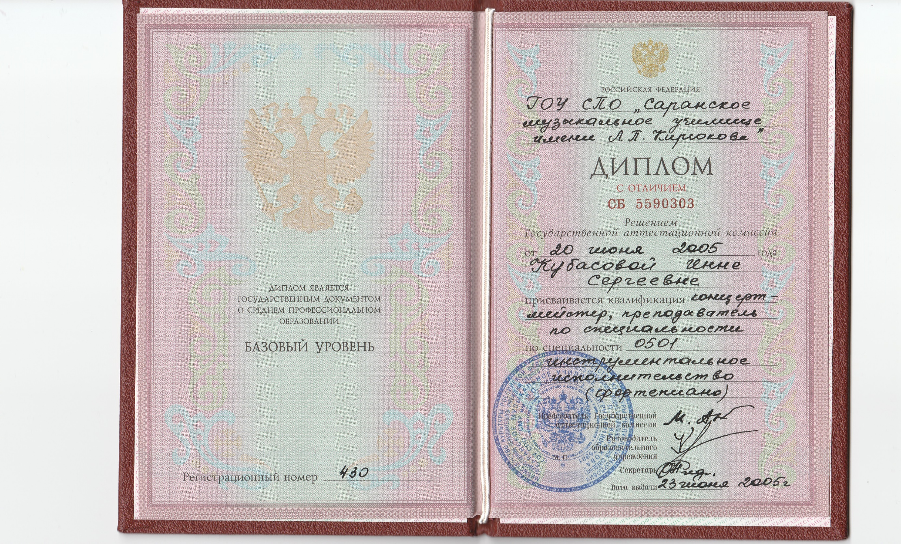

Slide 4
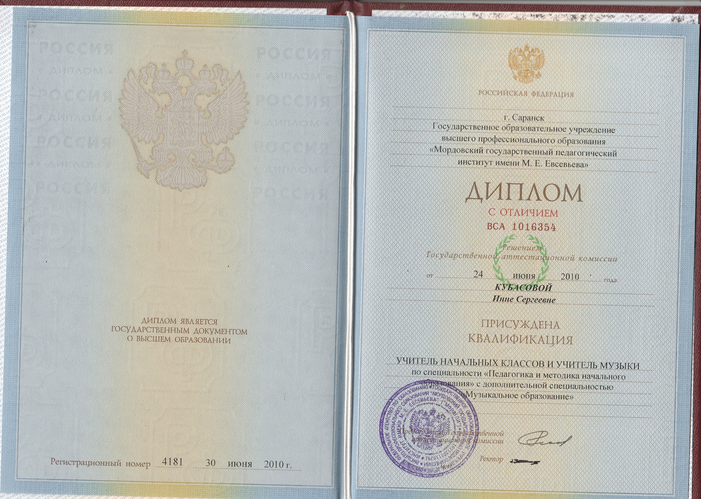

Slide 5
ПРЕПОДАВАТЕЛЯ МБУДО "ДМШ №2"
ГОРОДСКОГО ОКРУГА САРАНСК
ОБУХОВОЙ ИННЫ СЕРГЕЕВНЫ
Обухова Инна Сергеевна окончила Саранское музыкальное училище им. Л. П. Кирюкова по классу фортепиано в 2005 году. В 2010 году окончила Мордовский государственный педагогический институт им. М. Е. Евсевьева, педагогический факультет. Трудовую деятельность начала в 2009 году в качестве концертмейстера в детской музыкальной школе. В 2010 году была принята на должность преподавателя по классу фортепиано в МБУДО "ДМШ №2". За время работы зарекомендовала себя профессионально грамотным, трудолюбивым, ответственным и совершенствующим своё мастерство преподавателем.
Уроки Обуховой И. С. отличаются содержательностью, высокой профессиональной культурой. Её педагогические принципы - это последовательность и доступность в обучении, систематичность в накоплении знаний учащимися. Учащиеся Обуховой И. С. принимают активное участие в концертной, конкурсной, творческой, внеклассной деятельности, отчётных концертах фортепианного отделения, во многих тематических мероприятиях школы и города. В 2018 году учащаяся Обуховой И. С. поступила в Саранское музыкальное училище им. Л. П. Кирюкова на отделение "Фортепиано".

Slide 6
Обладая многолетним педагогическим опытом и мастерством, Обухова И. С. грамотно и профессионально строит работу с учащимися и родителями, проводит родительские собрания с концертами, беседы о значимости музыкального образования в развитии личности ребёнка.
Инна Сергеевна регулярно проводит открытые уроки на методических секциях школы, постоянно повышает свой профессиональный уровень. Многократно принимала участие в школьных, городских, республиканских, всероссийских и международных конкурсах в качестве пианистки в составе фортепианного ансамбля, а также в школьных, городских и республиканских концертах и конкурсах в качестве солистки.
Обухова И. С. в 2020 году успешно участвовала в кампании по голосованию за поправки в Конституции РФ, была членом участковой избирательной комиссии.

Slide 7
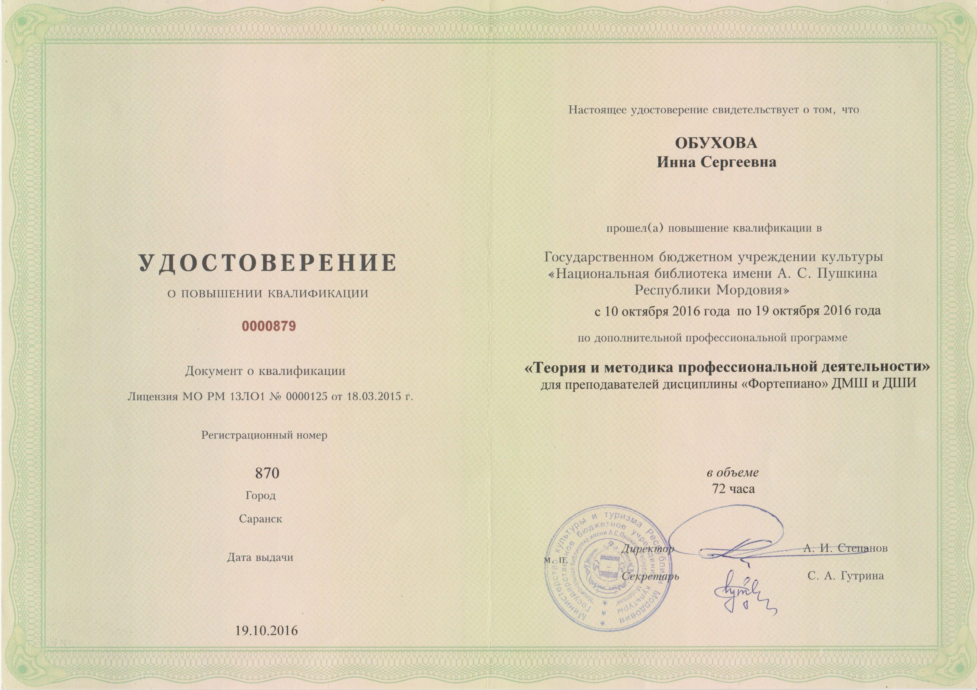

Slide 8
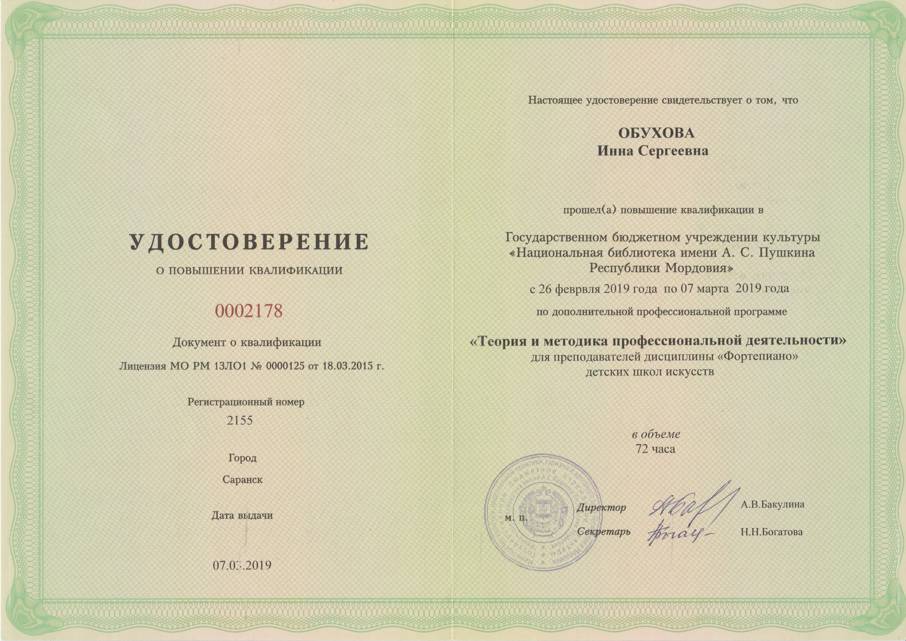

Slide 9
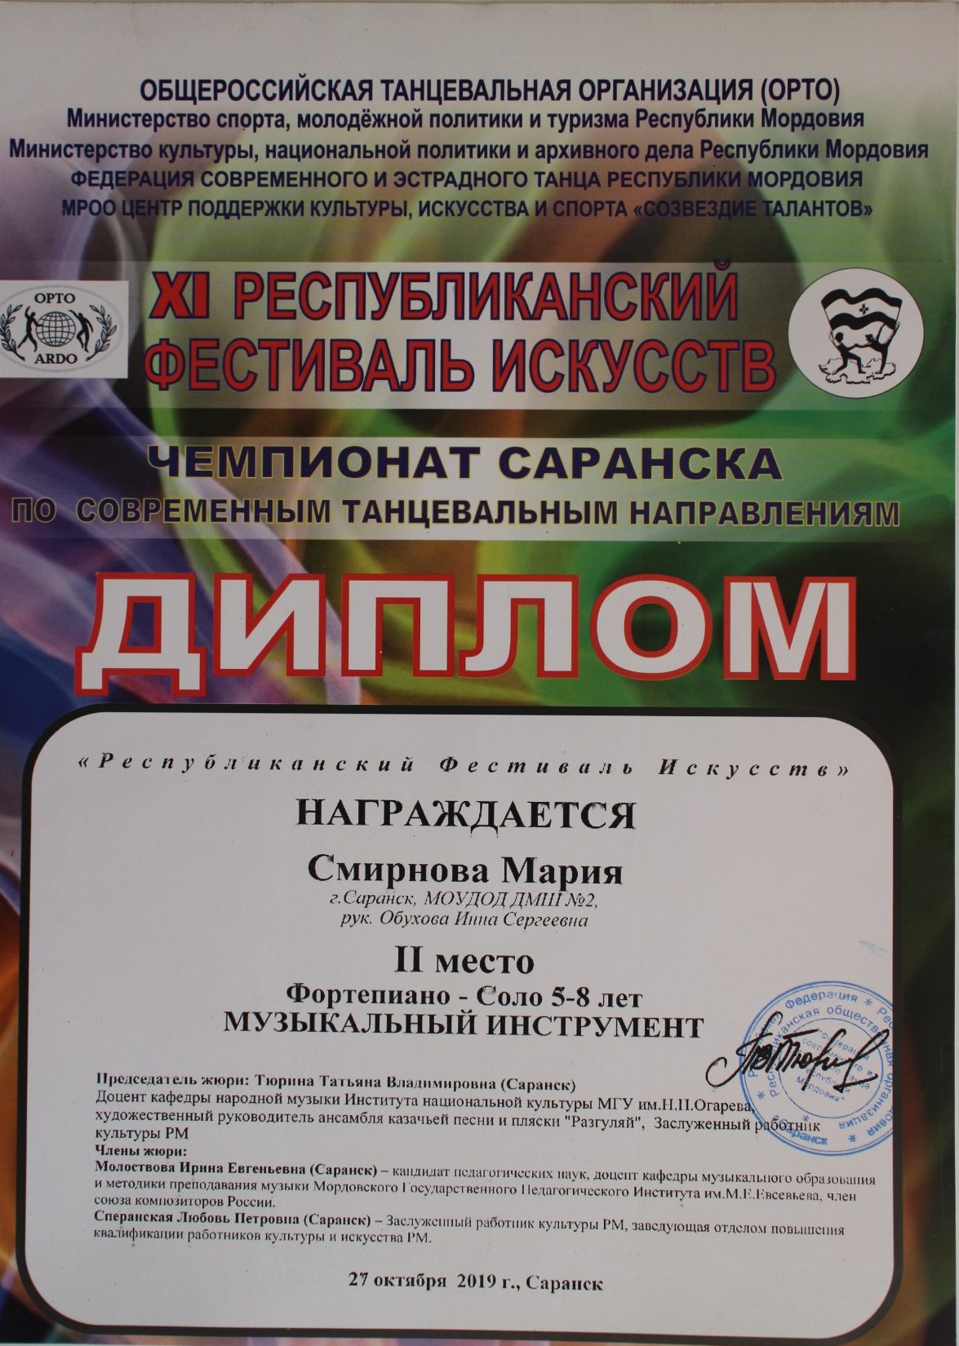

Slide 10
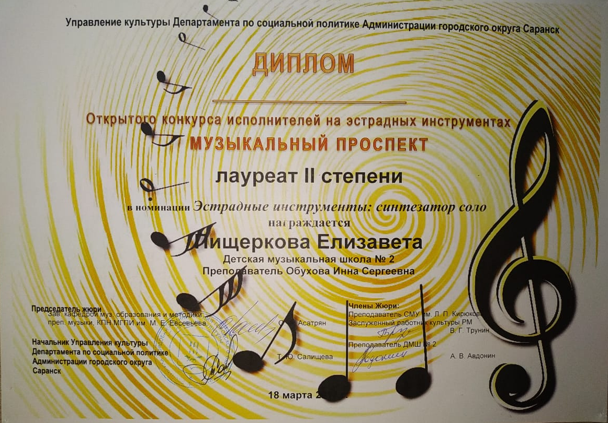

Slide 11
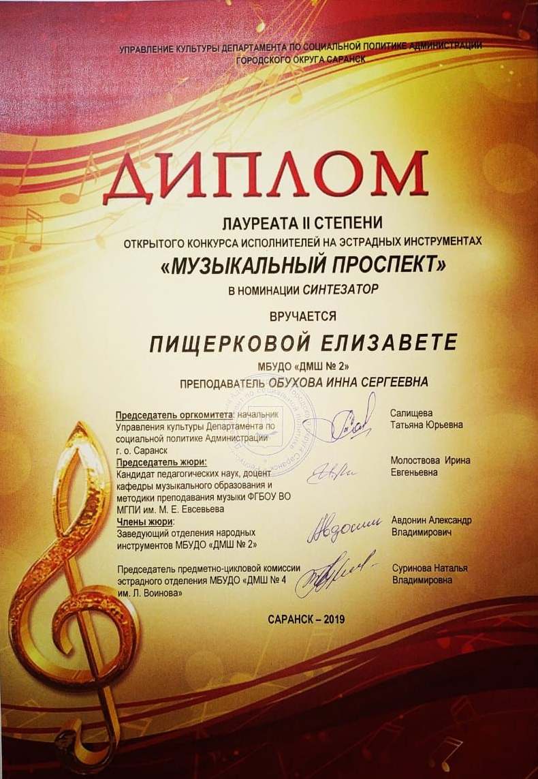

Slide 12
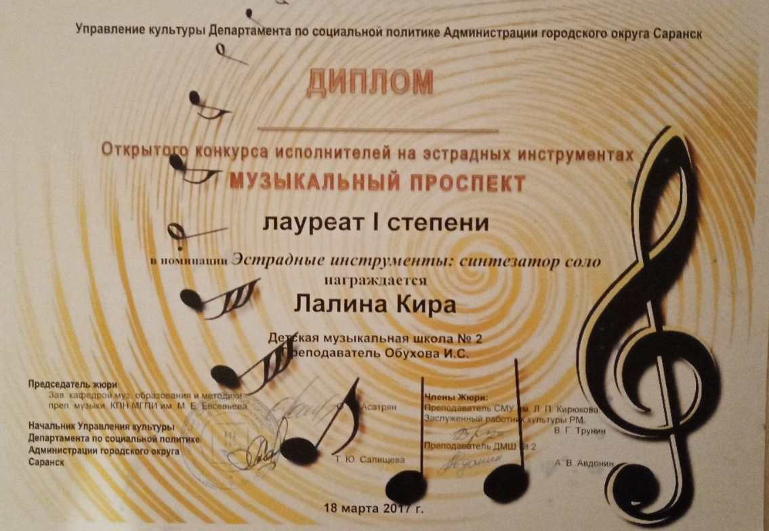

Slide 13
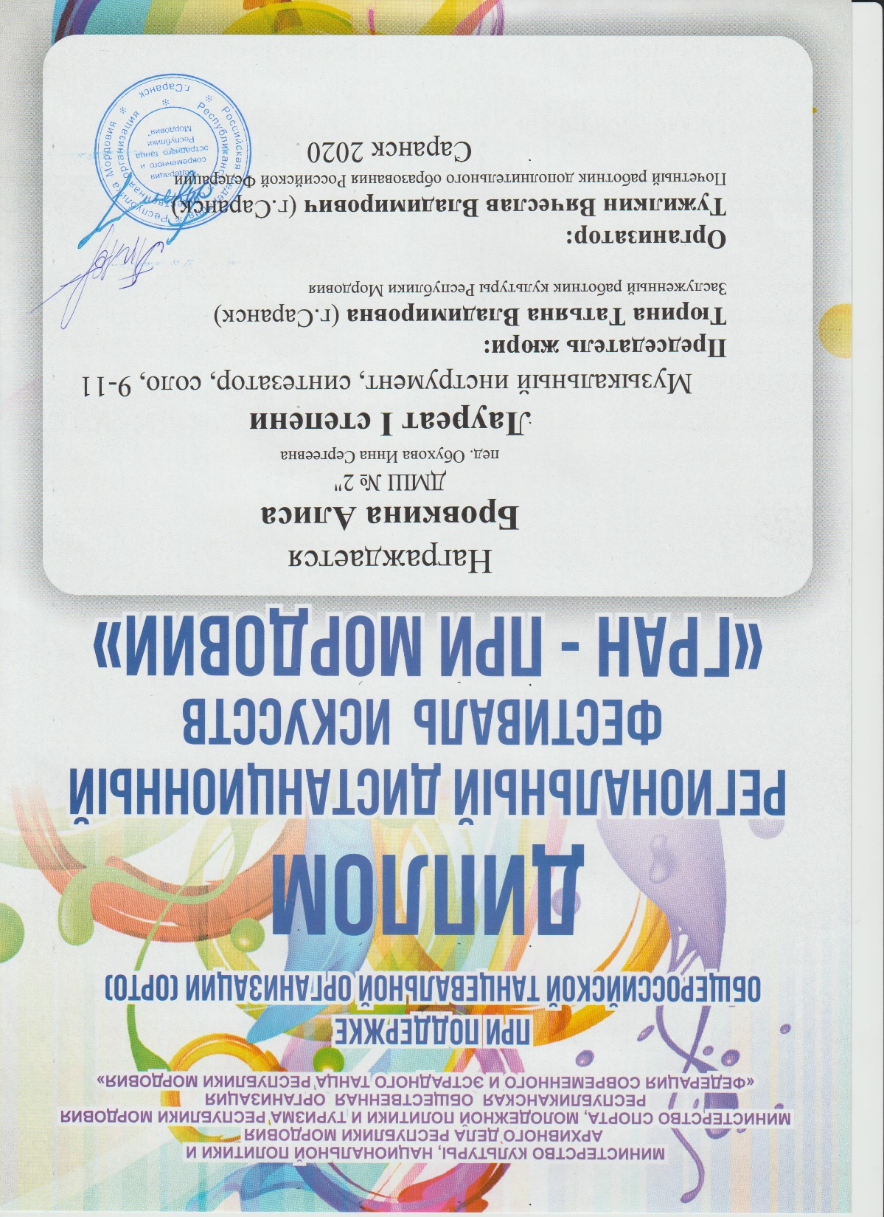

Slide 14
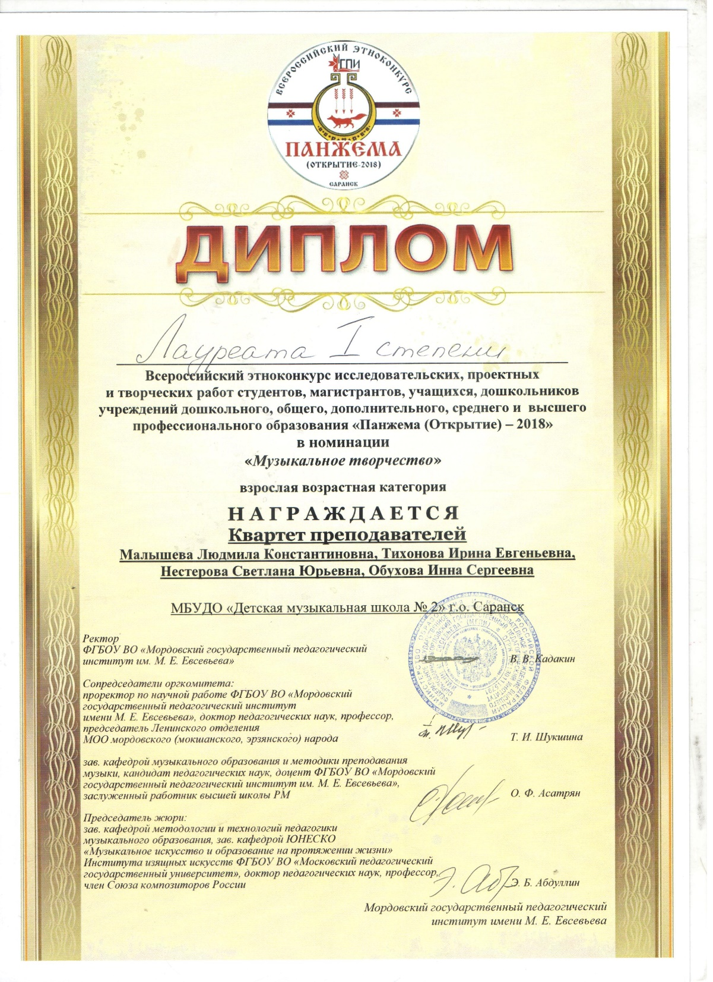

Slide 15
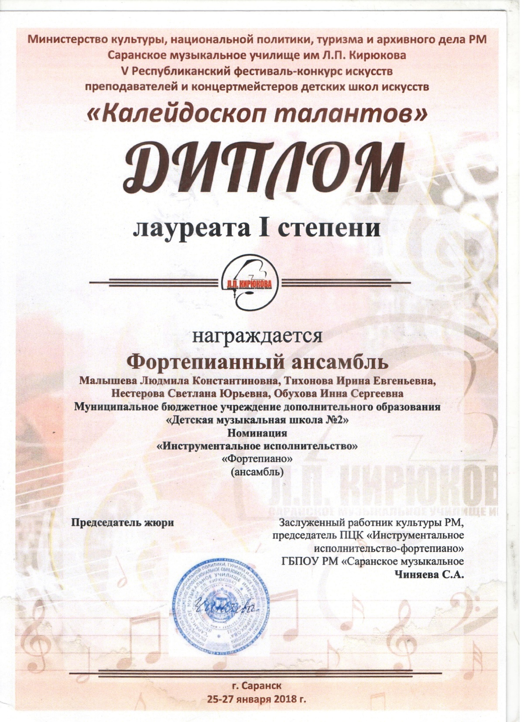

Slide 17
